Slide 1
Сауат ашу
1-сынып
60-сабақ
Менің сыныптас достарым.
Ы дыбысы мен әрпі

Slide 2
Сабақ мақсаты: мәтіннің мазмұны тақырыбы немесе оның иллюстрациясы бойынша болжаймыз.

Slide 3
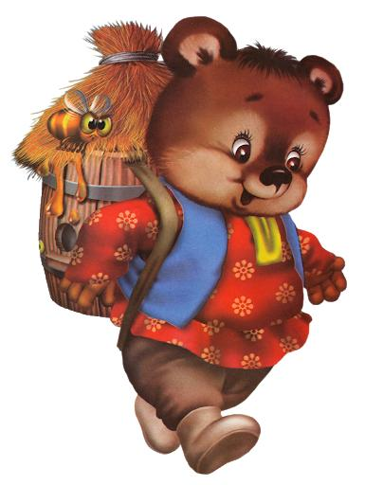
Ы
РЫС
ЫС
ҚЫР
ҒЫШ
ШЫ
РЫН
ТЫР
НА

Slide 4
ЫРЫС
ЫСҚЫРҒЫШ
ШЫРЫН
ТЫРНА

Slide 5
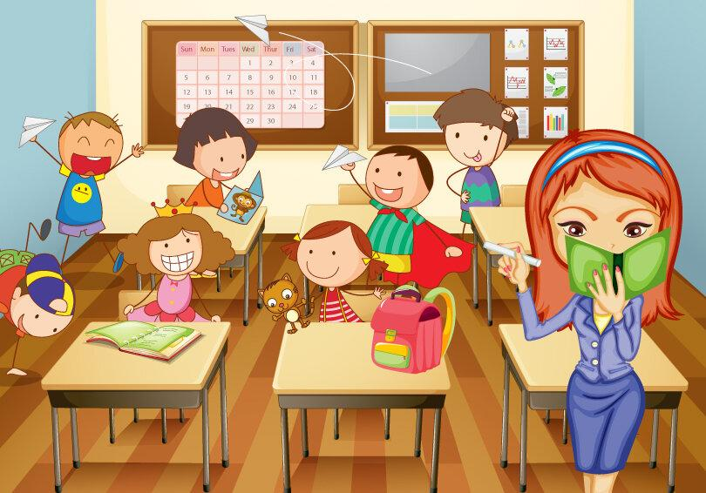
БОЛМАЙДЫ
Оқушылар шулап жатыр

Slide 6

БОЛМАЙДЫ
Бала айқайлап жатыр

Slide 7
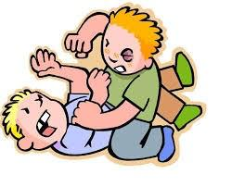
БОЛМАЙДЫ
Оқушылар төбелесіп жатыр

Slide 8


Оқушылар сабақ оқып отыр

Slide 10
Оқы
Ы рыс ты ал ты да. А на сы
А сыл а уыл да са ту шы. Ол ы дыс са та ды. Ы рыс ты а на сы на . Ол ы дыс ты о ра ды.

Slide 11
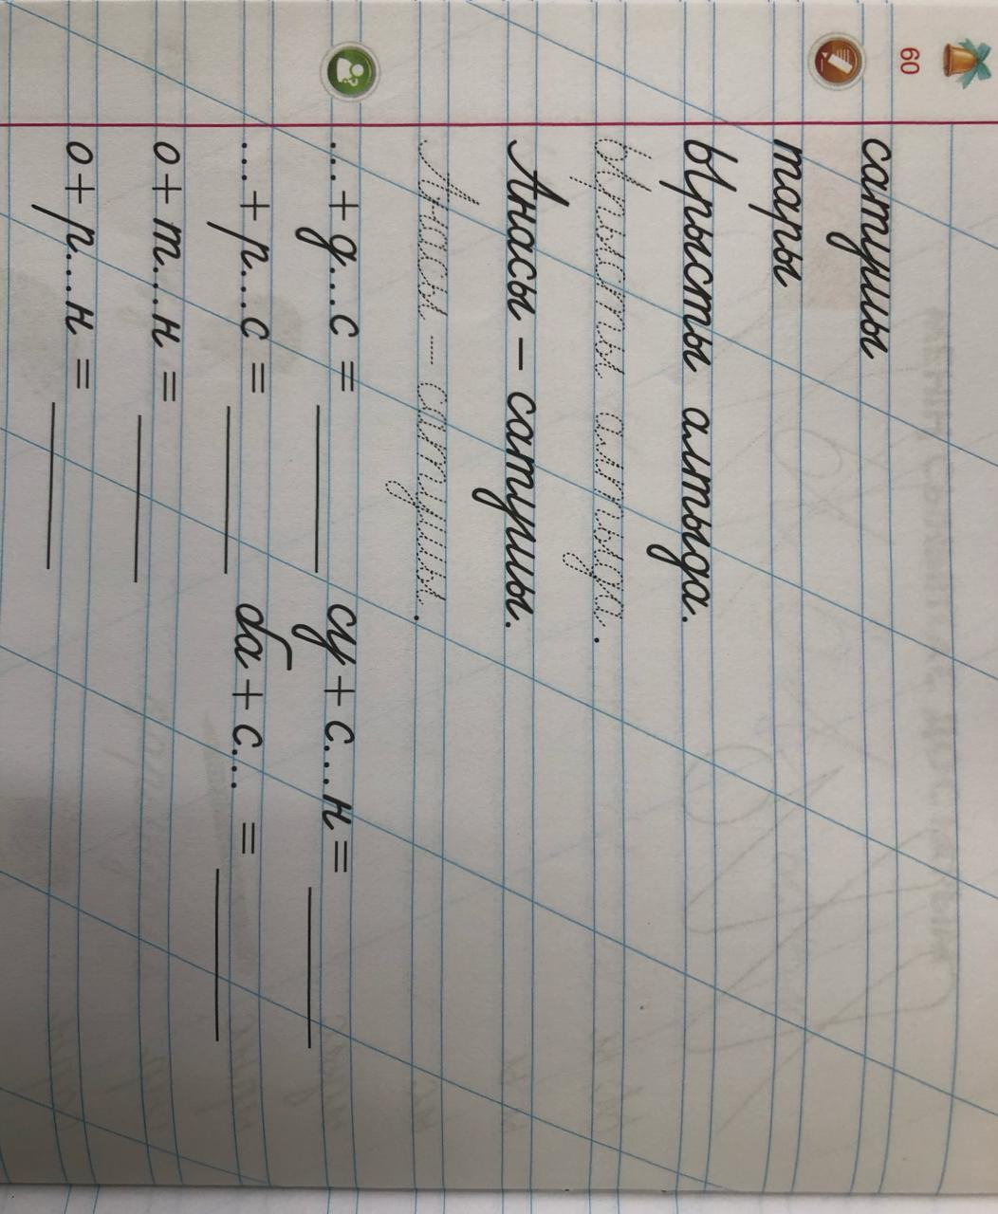
Дәптермен жұмыс

Slide 12



Рефлексия

